Slide 1
LIND-2C Programación Web Javascript
David Tua
Claudio De Uccello
Agradecimientos a Sirotinsky, Sergio
Miércoles 1 de septiembre, 09:00 hs

Slide 2
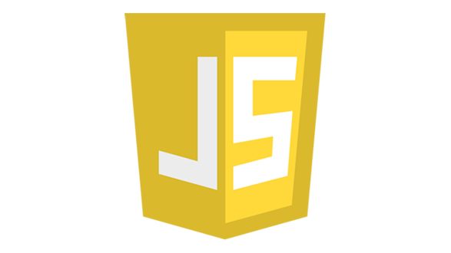
Tercer paso… ¡la vida!
Ya sabemos desarrollar una página estática: tiene forma, estilo y contenido, pero este último no puede ser modificado. Además, la posibilidad de interactuar con la aplicación es mínima. Para lograr la funcionalidad de una aplicación completa aún nos resta aprender Javascript, el llamado “lenguaje de internet”. Si bien no es un lenguaje exclusivo para el frontend, su vasta popularidad es debida principalmente a que es el lenguaje interpretado por los navegadores. Comenzaremos entonces conociendo sus fundamentos.

Slide 3
¿Qué es Javascript? Conceptos generales
Javascript, a diferencia de HTML y CSS, es un lenguaje de programación
Es un dialecto del estándar ECMAScript
Es un lenguaje de programación interpretado, imperativo, débilmente tipado y dinámico
Originalmente estuvo basado en prototipos, pero con el avance de las sucesivas versiones fue acercándose a un lenguaje de programación orientado a objetos
Está en constante evolución vía nuevas versiones ECMAScript (ESx)
Todos los navegadores saben interpretar Javascript y de allí su vasta popularidad
Los archivos tienen usualmente extensión js
En el archivo html, se especificará la ubicación de los distintos programas Javascript que podremos ejecutar
Se pueden escribir con cualquier programa editor de textos. Nosotros utilizaremos un IDE

Slide 4
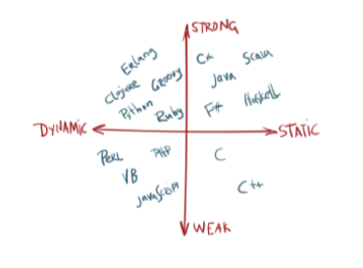



Dinámica y débilmente tipado
Javascript es un lenguaje tanto dinámicamente tipado como débilmente tipado. Aprendamos qué significa cada una de dichas catalogaciones.
Dinámicamente tipado: en Javascript no es necesario definir el tipo de dato que recibirá una variable, ya que el mismo se definirá en tiempo de ejecución cuando se asigna un valor por primera vez. A su vez, durante la ejecución del programa, podrá cambiar de tipo de dato simplemente asignando un valor de otro tipo de dato.
Débilmente tipado: a diferencia de otros lenguajes de programación, Javascript realiza conversiones automáticas del tipo de dato cuando debe realizar operaciones con dos tipos de datos incompatibles. Por ejemplo, si debe sumar un dato numérico y uno alfanumérico, simplemente realiza una conversión automática del dato numérico y los suma como si ambos fuesen alfanuméricos.

Slide 5
Tipos de datos
Entonces, ¿qué tipos de datos podemos utilizar en Javascript? Comencemos con los tipos de datos primitivos:
A su vez, existen otros tipos de datos no primitivos: Null, Object y Function, pero aprenderemos su utilidad más adelante.
Tipo de Dato | ¿Qué contiene? | Ejemplos
Number | Un valor numérico (con o sin decimales) | 10 / 3.14159
String | Una cadena de caracteres | Este es un ejemplo de tipo string
Boolean | Un valor booleano: verdadero o falso | true / false
Bigint | Un valor numérico entero muy grande | 9007199254740992
Undefined | Una variable a la que aún no se le ha asignado valor | Undefined
Symbol | Un valor único e inmutable | Se utiliza generalmente como clave de una propiedad de un objeto

Slide 6


Asignación de valores a variables
Al igual que en Python, la asignación de valores la realizaremos mediante el operador “=“.
En dicha inicialización, podremos utilizar en forma optativa la palabra “var” para decirle a Javascript que estamos definiendo una nueva variable.
Como vemos, no debemos definir qué tipo de dato contendrá la variable “cantidad”, porque como ya aprendimos, Javascript es un programa dinámicamente tipado y define el tipo de dato durante la ejecución en la primer asignación.

Slide 7
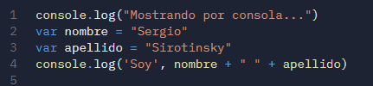

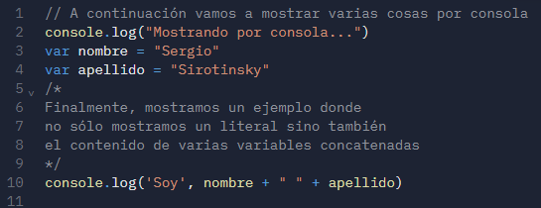
Impresión por consola y comentarios
Si quisiéramos imprimir por consola algún mensaje o contenido de variables, deberemos utilizar console.log.
Además, si quisiéramos incorporar comentarios en el código, podremos hacerlo de la siguientes formas:
De esta forma insertamos un comentario de línea única
De esta forma insertamos un comentario de varias líneas

Slide 8
Punto y coma final
El estándar de Javascript nos pide incorporar un punto y coma “;” luego de cada instrucción. Sin embargo, si nos olvidáramos de ponerlo, el interprete de Javascript realizará esta tarea por nosotros en el momento de la ejecución del programa.
Cabe destacar que no todas las instrucciones deberán finalizar con punto y coma, sino sólo aquellas que sean terminales. Por ejemplo, si estamos comenzando un ciclo repetitivo o una bifurcación (mediante “if” y “for”, instrucciones que veremos más adelante), no deberemos utilizar punto y coma.
Anteriormente estaba considerada una mala práctica el no uso de punto y coma, ya que se delegaba esta tarea en el interprete y por tanto su rendimiento decaía. Hoy en día se sabe que esta tarea es menor y no implica un esfuerzo adicional por parte del interprete, y por lo tanto se ven muchos programas sin el uso de punto y coma.
En términos generales, por lo tanto, el uso de punto y coma resulta indistinto. Sin embargo, y es importante saberlo, existen ciertos casos de borde donde el interprete pondrá punto y coma en lugares donde nosotros no lo hubiésemos puesto y, de esta manera, el programa tendrá un funcionamiento distinto al que nosotros hubiésemos querido.

Slide 9


Template strings
Una mejora de la versión ES6 de Javascript permitió incorporar los template strings. Esto implica el formateo de una cadena de caracteres utilizando, por ejemplo, valores de variables. Conozcamos su funcionamiento.
En el ejemplo se visualiza como se reemplaza el contenido de las variables en el texto descripto.
En este caso, vemos que no sólo es posible reemplazar lo que está dentro de las llaves por el contenido de una variable, sino también por cualquier código de ejecución válido para JavaScript, por ejemplo una cuenta.

Slide 10
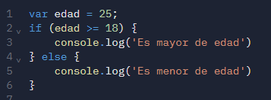
Bifurcaciones
En Javascript las bifurcaciones se realizan mediante la instrucción “if” y “else”.
Veamos algunos detalles sobre el uso del “if”:
La condición debe ir entre paréntesis, en este caso la edad debe ser mayor o igual a 18
Las instrucciones que se ejecutan cuando la condición es verdadera o falsa, deberán estar enmarcadas entre las llaves “{“ y “}”. En el caso del ejemplo hay una única instrucción, pero es posible incorporar más de una.
Debido al uso de las llaves, la tabulación pasa a ser optativa en Javascript, a diferencia de Python donde era obligatoria.

Slide 11
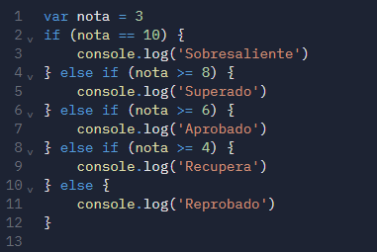

Bifurcaciones
Si quisieramos incorporar bifuraciones encadenadas, deberemos utilizar “else if”, análogamente al “elif” de Python.

Slide 12
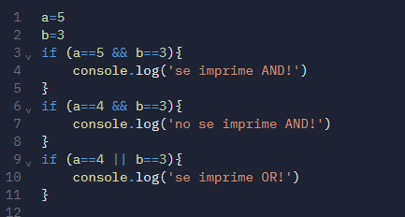

Condiciones
Hemos visto que, al igual que en Python, deberemos utilizar una condición para determinar la bifurcación. En Javascript dichas condiciones se escriben en forma casi idéntica a Python pero con una leve diferencia: en el caso en que debamos incorporar un operador lógico para conectar dos expresiones condicionales, deberemos utilizar los siguientes:
&& en lugar del “and”, cuando queremos ejecutar sólo cuando ambas condiciones sean verdaderas
|| en lugar del “or”, cuando queremos ejecutar cuando cualquiera de las condiciones son verdaderas

Slide 13
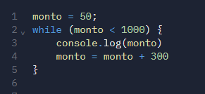

Ciclos repetitivos. While
Al igual que en Python, existen dos tipos de ciclos repetitivos. Aquellos donde conocemos de antemano la cantidad de veces que queremos iterar y aquellos en donde no se conoce pero depende del cumplimiento de una determinada condición. Veamos entonces ejemplos para ambos casos.
Si quisiéramos repetir una serie de instrucciones mientras una condición es verdadera, deberemos utilizar el “while”.
Vemos entonces que se repiten algunas particularidades respecto a las bifurcaciones:
La condición se especifica entre paréntesis
Las instrucciones que se ejecutan en cada iteración del ciclo se encuentran enmarcadas entre llaves
Debido a lo recién expuesto, la tabulación también resulta optativa

Slide 14
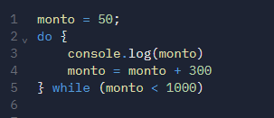
Ciclos repetitivos. Do while
Muy similar a lo recién explicado es la instrucción “do while”. Veamos su funcionamiento con el mismo ejemplo anterior.
A primera vista ambos programas generan la misma salida, entonces ¿cuál es la diferencia entre ambos? Que en este último caso el ciclo iterativo se ejecuta como mínimo una vez y al finalizar el mismo se pregunta por la condición.
Por ejemplo, si el monto hubiese sido originalmente igual a 500, en el primer ejemplo el ciclo no se hubiese ejecutado ninguna vez pero en el segundo se hubiese ejecutado una vez.

Slide 15

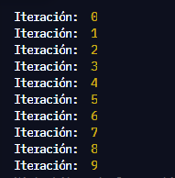
Ciclos repetitivos. For
Si en cambio conociéramos de antemano la cantidad de iteraciones, sería más adecuado utilizar un bucle “for”. Conozcamos su funcionamiento.
for (a,b,c){
Instrucciones a repetir en cada iteración
}
El parámetro “a“ se ejecuta siempre antes de la primer iteración
El parámetro “b” es una condición. Si es verdadera, se realiza la próxima iteración. Si es falsa, se sale del ciclo iterativo
El parámetro “c” se ejecuta siempre luego de cada iteración
Una vez conocida la definición formal de un bucle “for”, veamos su utilización más habitual.

Slide 16
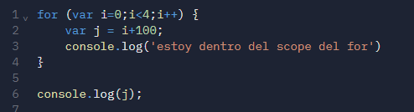
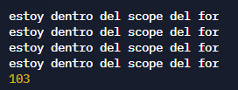
Scope
Antes de seguir adelante, deberemos aprender un nuevo concepto: scope de una variable. Una definición de scope podría ser el ámbito donde dicha variable existe, y en el cual podremos acceder a su valor. El caso más común es una variable definida dentro de una función: esta variable existirá sólo dentro de la misma. Si se quisiera acceder a su valor fuera, no podríamos hacerlo.
Ahora bien, ese mismo concepto podríamos definirlo en alcances (o scopes) más pequeños. Veamos como ejemplo el siguiente bloques de código.
En este casos, podríamos definir un scope dentro de las llaves del for. Sin embargo, la variable j, definida dentro de dichas llaves, puede ser accedida fuera de dicho scope, por lo tanto, el alcance de la variable no se circunscribe exclusivamente a este scope. Veremos a continuación cómo lograr esto.

Slide 17
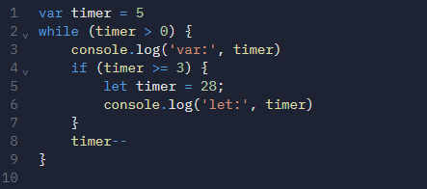
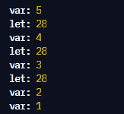
Uso de let
En la versión ES6 de Javascript aparecieron dos palabras reservadas nuevas: “let” y “const”. Explicaremos en este slide el uso de “let”.
La palabra “let” es similar a “var”, pero la diferencia entre ambas es el scope en el que ambas existen. Esto último se explica a través del siguiente ejemplo.
La primer variable timer, que se define mediante el var, vemos que tiene vigencia en todo el programa. Sin embargo, la segunda variante timer, definida mediante let, tiene vigencia sólo en su scope. Es importante notar que dicho scope está enmarcado entre las llaves del “if”.

Slide 18


Arrays
En forma análoga a las listas de Python, Javascript puede trabajar con arrays. Una array nos permite almacenar una lista de valores, cada uno de los cuales ocupa una posición en dicho array. Estos elementos pueden ser de cualquier tipo, y no necesariamente tienen que tener el mismo tipo. Al igual que en Python, para trabajar sobre Arrays deberemos utilizar corchetes.
Como vemos en el último console.log, al utilizar el índice 3 se imprimió la 4ta posición del array. Esto nos indica que, también al igual que Python, los arrays son base 0. Es decir, su primer índice es el 0.
Existen muchísimas funciones que podemos aplicar sobre arrays, sin embargo, los iremos aprendiendo en el momento en que los necesitemos.

Slide 19
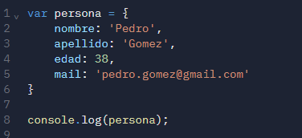
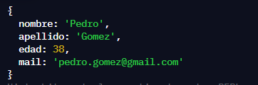


Objetos
Si bien los objetos en Javascript tienen mayor complejidad que los diccionarios de Python, podemos comenzar a aprender sobre los mismos mediante esta aproximación. Es decir, pensar en estos objetos como una colección de claves y valores.
Llamaremos a partir de ahora atributos a cada una de las claves. Para acceder o modificar al valor de cada uno de los atributos del objeto, podremos utilizar dos sintaxis: una mediante punto y otra mediante el uso de corchetes.
A continuación algunos detalles sobre esta sintaxis:
Al crear el objeto, todos los pares clave/valor se enmarcan entre llaves
La asignación de clave/valor se realiza mediante clave: valor
Cada par clave/valor se separa con una coma

Slide 20


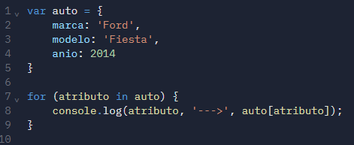

Ciclos repetitivos. For…of y for…in
Otra forma del for es la que ya conocemos de Python, que nos permitirá iterar en los distintos elementos de un array. En este caso deberemos utilizar la sintaxis “for…of”
También podremos iterar en los distintos atributos de un objeto, en este caso, mediante la sintaxis “for…in”.

Slide 21
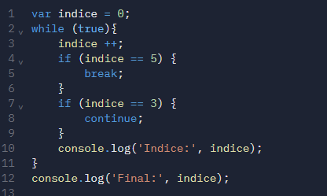

Ciclos repetitivos. Condiciones especiales
Existen algunas instrucciones que modifican el funcionamiento estándar de los ciclos iterativos. Estas son “break” y “continue”. Su funcionamiento es idéntico al de Python: la primera rompe la iteración actual y sale del ciclo iterativo, mientras que la segunda rompe la iteración actual y comienza en forma automática el próximo ciclo iterativo.

Slide 22
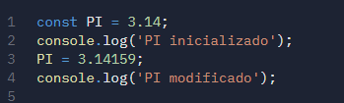
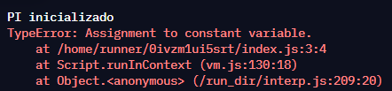
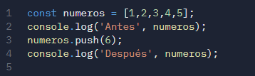

Uso de const
Como se mencionó antes, una de las mejoras en la versión ES6 de Javascript fue la incorporación de la palabra reservada “const”. Mediante esta palabra podremos definir variables que no podrán volver a ser asignadas en ninguna otra parte del programa. Si esto ocurriese, el interprete Javascript cancelaría la ejecución mediante un error.
Es un estándar definir estas constantes en mayúscula.
Que sea constante no quiere decir que sea inmutable. Veremos un ejemplo con arrays.
Esto funciona ya que no se vuelve a asignar un valor al array sino que actualiza mediante uno de sus métodos

Slide 23
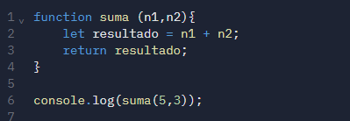
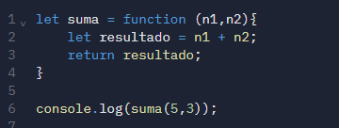
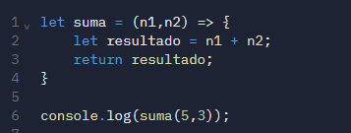

Funciones
En Javascript podemos definir funciones de varias formas. Veamos las más comunes.
Las 3 funciones muestran por consola el mismo valor:
Las dos últimas formas son posibles debido a que la variable “suma” contiene una función, que como vimos al principio de la presentación es un tipo de dato no primitivo. Además, la última forma tiene dos particularidades para el caso en que la función tenga una sola línea de ejecución:
Las llaves pasan a ser optativas
El return queda implícito, es decir, la función
devuelve el valor de la instruccón.

Slide 24
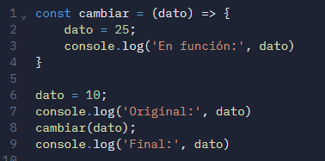

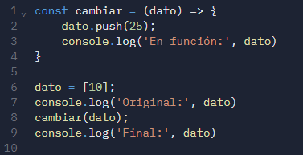

Funciones. Parámetros por valor y referencia
Al igual que en Python, los tipos de datos primitivos pasan por valor a las funciones, mientras que el resto pasa por referencia. Esto quiere decir que en el primer caso se crean copias de las variables originales, mientras que en el segundo se pasa un puntero a la misma variable.
En este caso, como la variable es de un tipo de dato primitivo (numérico), la variable “dato” de la función es una copia de la variable “dato” original (ya que pasa por valor). Por lo tanto, luego de modificarse dentro, no se ve alterado su valor fuera.
Aquí, como la variable es de un tipo de dato no primitivo (array), la variable “dato” de la función apunta a la misma variable “dato” original (ya que pasa por referencia). Por lo tanto, luego de modificarse dentro, se ve alterado su valor fuera.

Slide 25


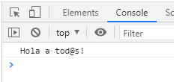
Ejecución de un programa JS desde HTML
Ahora que ya conocemos las bases de Javascript, deberemos aprender cómo se ejecuta un programa desde una página HTML. Para ello, deberemos utilizar la etiqueta <script>. Su uso más básico es el siguiente:
<script src=nombre-del-archivo></script>
Por ejemplo, mediante estaremos ejecutando el programa saludo.js. Una buena práctica implica incorporar la etiqueta script al final del body, ya conoceremos más adelante el motivo. Veamos entonces qué contiene saludo.js:
En este caso, por tanto, deberemos ver en la consola el saludo impreso en este programa:

Slide 26

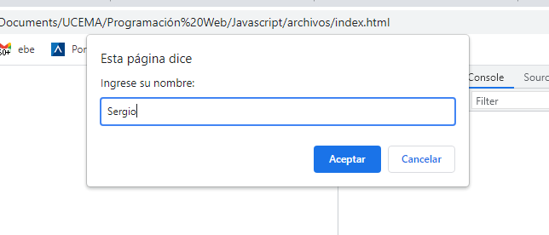
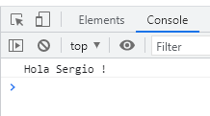
Ingreso de datos
Si bien lo más normal es que el usuario ingrese los datos a través de etiquetas <input>, existe otra forma de realizarlo a través de una instrucción Javascript, la cual puede ser de utilidad para hacer pruebas rápidas. Dicha instrucción es “prompt”.
Cabe destacar que si se presiona “Cancelar”, la función prompt devuelve el valor null.

Slide 27
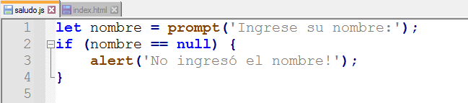
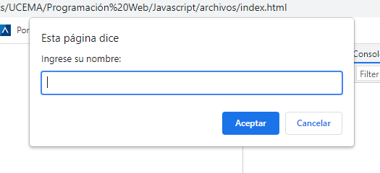
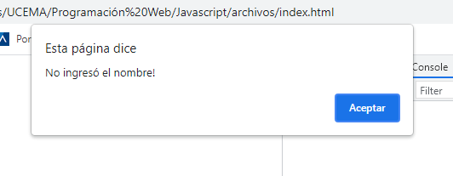
Mensajes al usuario
De la misma forma que se comentó recién, lo más normal para enviar mensajes al usuario será a través de elementos de la página. Sin embargo, una forma sencilla de enviar mensajes al usuario es mediante la instrucción “alert”.

Slide 28
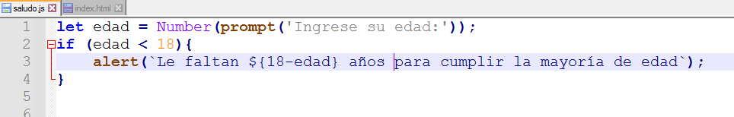
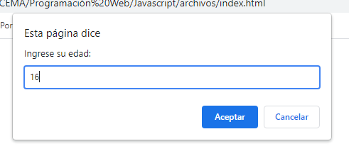
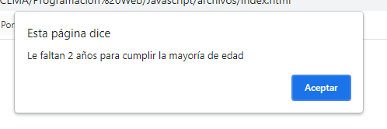
Conversión de tipo de datos
Dado que Javascript, a diferencia de Python, es un lenguaje débilmente tipado, normalmente no es necesario realizar conversión de tipos de datos, ya que es el mismo interprete quien se ocupa de esta tarea cuando la considera necesaria. Sin embargo, si queremos forzar la conversión podremos realizarlo mediante las siguientes funciones:
Función | Convierte a…
Number(x) | Number
parseFloat(x) | Number con decimales
parseInt(x) | Number entero
String(n) | String

Slide 29
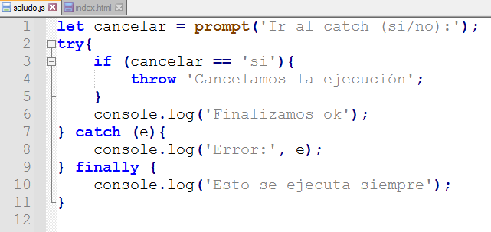
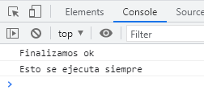
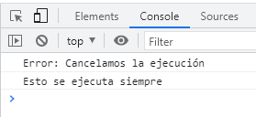
Excepciones
Al igual que en Python, podremos controlar errores inesperados que puedan suceder en un programa, así como también lanzar excepciones exprofeso. Veamos su funcionamiento completo a través del siguiente ejemplo.
Si se ingresa un valor distinto a “si”.
Si se ingresa el valor “si”.

Slide 30
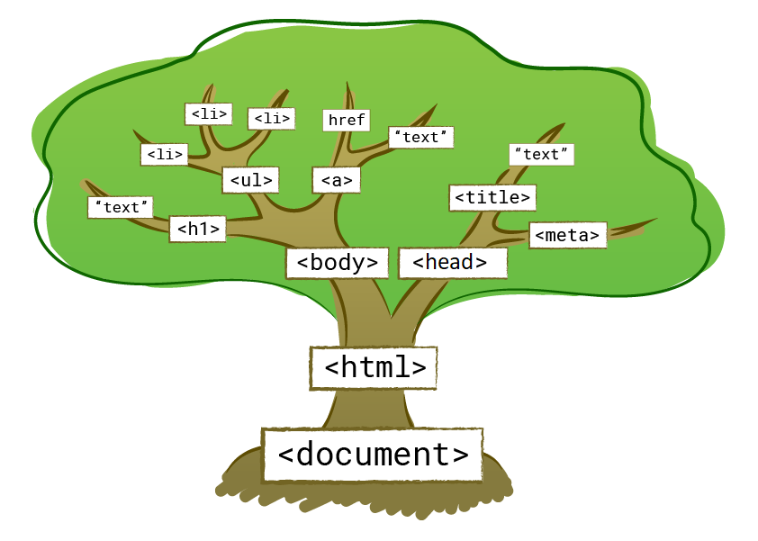
¿Y el dinamismo? Conozcamos al DOM…
Ahora que ya sabemos los fundamentos de Javascript, es hora de darle a las páginas el prometido dinamismo. Para ello, deberemos comenzar descubriendo el concepto de DOM y cómo es posible manipularlo para alterar en forma dinámica las páginas. De esta forma, podremos incorporar nueva información, alterar la ya existente o bien eliminar parte de la misma.

Slide 31
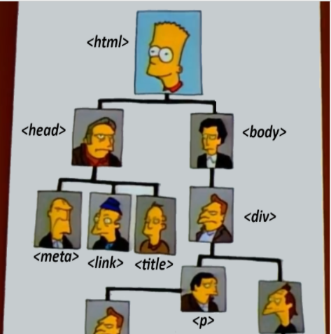
DOM. Document Object Model
El Modelo de Objetos del Documento (DOM) es una estructura de objetos generada por el navegador, la cual representa la página HTML actual. Con JavaScript la empleamos para acceder y modificar de forma dinámica elementos de la interfaz.
Es decir que, por ejemplo, desde Javascript podemos modificar el texto contenido de una etiqueta <h1>.

Slide 32
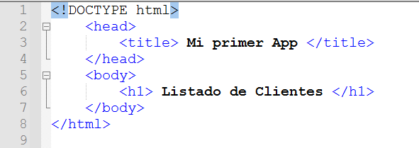
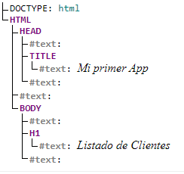
DOM. ¿Cómo funciona?
La estructura de un documento HTML son las etiquetas. En el Modelo de Objetos del Documento (DOM), cada etiqueta HTML es un objeto, al que podemos llamar nodo. Las etiquetas anidadas son llamadas “nodos hijos” de la etiqueta “ nodo padre” que las contiene.
Todos estos objetos son accesibles empleando JavaScript mediante el objeto global document.
Por ejemplo, document.body es el nodo que representa la etiqueta <body>.

Slide 33
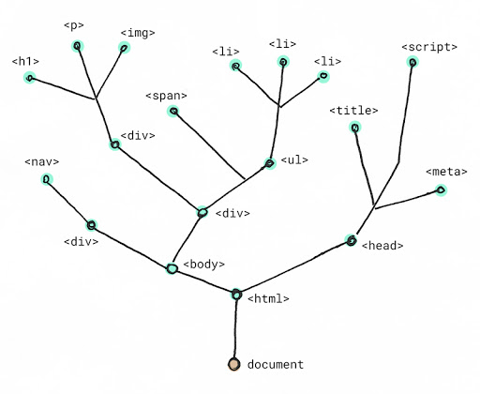
Estructura del DOM
Cada etiqueta HTML se transforma en un nodo de tipo "Elemento". La conversión de etiquetas en nodos se realiza de forma jerárquica.
De esta forma, del nodo raíz solamente pueden derivar los nodos HEAD y BODY.
A partir de esta derivación inicial, cada etiqueta HTML se transforma en un nodo que deriva del correspondiente a su "etiqueta padre".
La transformación de las etiquetas HTML habituales genera dos nodos: el primero es el nodo de tipo "Elemento" (correspondiente a la propia etiqueta HTML) y el segundo es un nodo de tipo "Texto" que contiene el texto encerrado por esa etiqueta HTML.

Slide 34
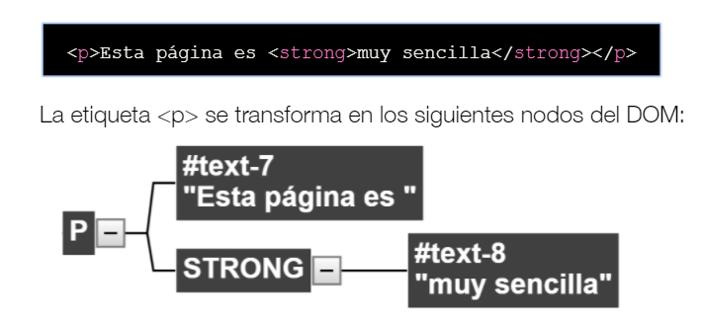
Ejemplo de un nodo

Slide 35
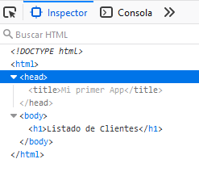
Visualizando el DOM desde el navegador
Los navegadores modernos brindan medios para editar el DOM de cualquier página en tiempo real.
Por ejemplo, en Chrome, podemos hacerlo mediante la Herramienta para desarrolladores en la pestaña “Elements”.
Si bien la estructura DOM está simplificada, es un medio muy útil para verificar y probar en tiempo real actualizaciones en la estructura.

Slide 36
Tipos de nodos
La especificación completa de DOM define 12 tipos de nodos, aunque los más usados son:
Document, nodo raíz del que derivan todos los demás nodos del árbol.
Element, representa cada una de las etiquetas HTML. Se trata del único nodo que puede contener atributos y el único del que pueden derivar otros nodos.
Attr, se define un nodo de este tipo para representar cada uno de los atributos de las etiquetas HTML, es decir, uno por cada par atributo=valor.
Text, nodo que contiene el texto encerrado por una etiqueta HTML.
Comment, representa los comentarios incluidos en la página HTML.

Slide 37
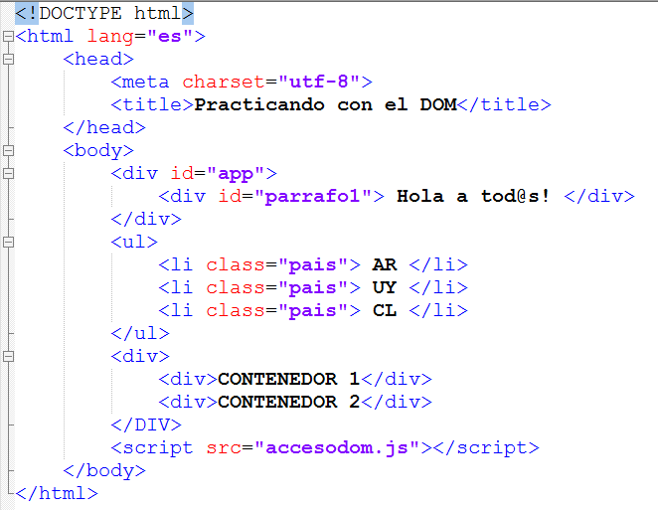
Acceso a los nodos
Hemos aprendido ya qué son los nodos. Lo siguiente es cómo podemos acceder a los mismos y alterarlos para modificar de esta forma el contenido de la página de manera dinámica. Conozcamos entonces las tres principales formas de acceder a un nodo.
getElementById(): obtiene un único nodo a partir del id del mismo
getElementsByClassName(): obtiene un array de nodos cuya clase sea la que enviamos por parámetro
getElementsByTagName(): obtiene un array de nodos cuya etiqueta sea del tipo que enviamos por parámetro
En los siguientes slides veremos a detalle cada uno, para lo cual nos basaremos en la página que se muestra a la derecha.

Slide 38
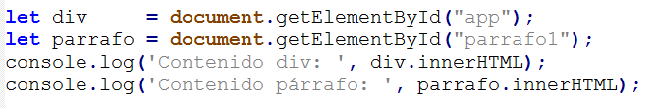


getElementById. Obtener un nodo por su id
Veamos paso a paso lo que hemos hecho. Mediante la primer instrucción, obtenemos el nodo cuyo id es igual a “app” (es importante destacar que, debido a su naturaleza, el método getElementById devuelve como máximo un único nodo). En este caso, el nodo que se recupera es el siguiente:
Luego, hacemos lo propio con el nodo cuyo id es igual a “parrafo 1”, obteniéndose en este caso:
Finalmente, con las dos últimas instrucciones se accede al atributo innerHTML de ambos nodos. Este atributo es el texto que se encuentra en dicho nodo, por ello en la consola se visualizan dichos textos.

Slide 39
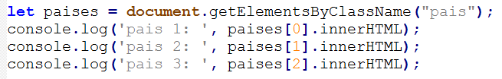


getElementsByClassName. Obtener nodos por su clase
Siguiendo la misma metodología del slide anterior, veamos qué nodos obtenemos luego de la primer instrucción.
En este caso, debido a su naturaleza, el método getElementsByClassName devuelve siempre un array con los nodos obtenidos, incluso en aquel caso donde sólo se obtenga un único nodo.
Luego, con las tres últimas instrucciones se accede al atributo innerHTML de los nodos recuperados. Al ser un array accedemos a la posición 0, 1 y 2 del mismo. Como cada uno de esos elementos es un nodo, es posible acceder al atributo innerHTML de cada uno de ellos.

Slide 40


getElementsByClassName. Otra forma de iterar
Como lo más común es que no conozcamos de antemano la cantidad de nodos que vamos a recuperar, la forma más común para iterar será la siguiente:
De esta forma, pais será una variable que contendrá en cada una de las iteraciones un nodo distinto. La primera vez, entonces, se recuperará el siguiente nodo:
La segunda:
Y la tercera:

Slide 41
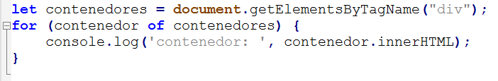
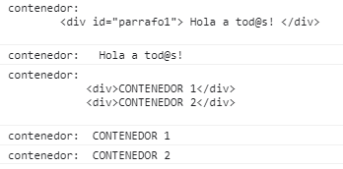
getElementsByTagName. Obtener nodos por su tipo
Este caso es similar a getElementsByClassName donde recuperamos los nodos en un array, ya que debido a la naturaleza de getElementsByTagName, este método podrá recuperar más de un nodo. En este ejemplo, se recuperan todos los nodos de tipo “div” y luego se itera en los mismos imprimiendo por consola su contenido innerHTML.

Slide 42



Modificación de nodos en forma dinámica
Ahora que ya sabemos recuperar un nodo, podremos modificar en forma muy sencilla su contenido. Veamos un ejemplo.

Slide 43


Creación de elementos. Inserción de nodos en el DOM
Para insertar contenido nuevo en el DOM deberemos primero crear el nodo, en este caso uno de tipo “element”. Luego, con el nodo ya creado, deberemos incorporarlo en el lugar de DOM que deseemos. Empecemos, por tanto, creando el elemento.
En la variable nuevoParrafo se almacena el nodo que queremos insertar. Comencemos insertándolo directamente en el body del HTML y veamos cómo queda configurado el DOM.

Slide 44


Creación de elementos. Inserción de nodos en el DOM
Ahora bien, si hubiésemos querido incorporar el nodo en un nodo inferior a body, ¿cómo tendríamos que haber hecho? En este caso, primero deberemos recuperar el nodo padre y luego insertar el nuevo elemento como su hijo. Veámoslo con el siguiente ejemplo: si lo hubiésemos querido “colgar” del div cuyo id es app.

Slide 45




Inserción de nodos en el DOM desde un array
Veamos un simple ejemplo donde insertaremos varios elementos en una lista a partir de un array.

Slide 46




Inserción de nodos utilizando template strings
El uso de template strings es especialmente útil al insertar nodos en una página HTML. Veamos un ejemplo.

Slide 47



Eliminación de nodos
No existe una forma directa de eliminar el nodo. El procedimiento es recuperar un nodo, acceder a su padre y desde allí eliminar el nodo hijo. El procedimiento es el siguiente:

Slide 48


Acceso a valores del input
Mediante el DOM, podremos acceder a los valores ingresados en los distintos input, tanto sea para consultarlos como para alterarlos. Veamos un ejemplo donde ingresamos valores directamente desde Javascript.

Slide 49

¿Qué me está pasando?
A esta altura, las páginas web ya tienen vida propia, pero nos falta algo muy importante para interactuar con ellas. Por ejemplo, ¿cómo saben que hicimos click sobre un botón? ¿O qué hemos modificado un dato? ¿Y si quisiéramos ejecutar alguna validación cuando un dato pierde el foco? ¿O si nos importara saber cuando se presionó una tecla en algún formulario? Para poder detectar cada una de estas situaciones, y muchas más, deberemos conocer los eventos de Javascript y cómo manejarlos.

Slide 50

¿Qué son los eventos?
Los eventos son la manera que tenemos en Javascript de controlar las acciones de los usuarios, y definir un comportamiento de la página o aplicación en el momento en que suceden.
Con Javascript podemos definir qué es lo que debe ocurrir cuando se produce un evento. Por ejemplo, cuando el usuario hace click en cierto elemento (como un botón), cuando escribe en un campo, etc.
JavaScript permite asignar una función a cada uno de los eventos. De esta forma, cuando se produce cualquier evento, JavaScript ejecuta su función asociada. Este tipo de funciones se denominan event handlers ("manejadores de eventos“).
Los eventos se asocian a cada elemento al cual se lo quiere "escuchar".

Slide 51

Definición de un evento. Opción 1
El método addEventListener() permite definir qué evento escuchar sobre cualquier elemento del HTML. En este caso vemos que aplica al botón ya que es el nodo que se seleccionó previamente.
El primer parámetro del addEventListener corresponde al nombre del evento (en este caso el evento “click”) y el segundo a la función de respuesta.
En síntesis, lo que hace este código es: cuando se hace “click” sobre el botón, se eejcuta la función respuestaClick.

Slide 52

Definición de un evento. Opción 2
Otra opción es emplear una propiedad del nodo para definir la respuesta al evento. Las propiedades se identifican con el nombre del evento y el prefijo on.
En este caso, armamos un handler para el evento click del botón, y ejecutamos una función anónima cuando se presente dicho evento.
El punto débil de esta forma es que, para definir el evento, no puede utilizarse el contenido de una variable.

Slide 53
Definición de un evento. Opción 3
La última opción implica especificar el manejador de evento en el atributo de una etiqueta HTML. La denominación del atributo es idéntica al de la propiedad de la opción 2 (prefijo on).
La función puede declararse entre la comillas o bien hacer referencia a una función del script. En términos generales, es código Javascript válido.
Esta opción no es recomendada, aunque puede llegar a ser útil para hacer pruebas rápidas.

Slide 54

Eventos del mouse
Sería imposible listar todos los eventos existentes. Para una completa referencia, se puede ingresar a https://developer.mozilla.org/es/docs/Web/Events#eventos_est%C3%A1ndar.
De todas formas, veremos a continuación algunos eventos que es probable tengamos que utilizar. Comencemos con los eventos relacionados al mouse. Entre ellos, se destacan los siguientes:
mousedown/mouseup: se oprime/suelta el botón del ratón sobre un elemento.
mouseover/mouseout: el puntero del mouse se mueve sobre/sale del elemento.
mousemove: el movimiento del mouse sobre el elemento activa el evento.
click: se activa después de mousedown o mouseup sobre un elemento válido.

Slide 55

Eventos de teclado
Los eventos de teclado o KeyboardEvent describen una interacción del usuario con el teclado. Entre ellos se destacan:
keydown: Cuando se presiona una tecla.
keyup: Cuando se suelta una tecla.

Slide 56

Evento Change
El evento change se activa cuando se detecta un cambio en el valor del elemento y el mismo pierde el foco. Por ejemplo, mientras estamos escribiendo en un input de tipo texto, no se dispara el evento change. Sin embargo, pero cuando dicho input pierde el foco, sólo cuando se detecta que fue modificado su valor, ocurre el evento change.

Slide 57

Evento Submit
El evento submit se activa cuando el formulario es enviado. Normalmente es utilizado para validar el formulario previo a su envío al servidor o bien para abortar el envío y procesarlo con JavaScript. En este último caso, se utiliza el método preventDefault() que previene el comportamiento por default que tiene el formulario impidiendo el viaje al servidor.

